Slide 1
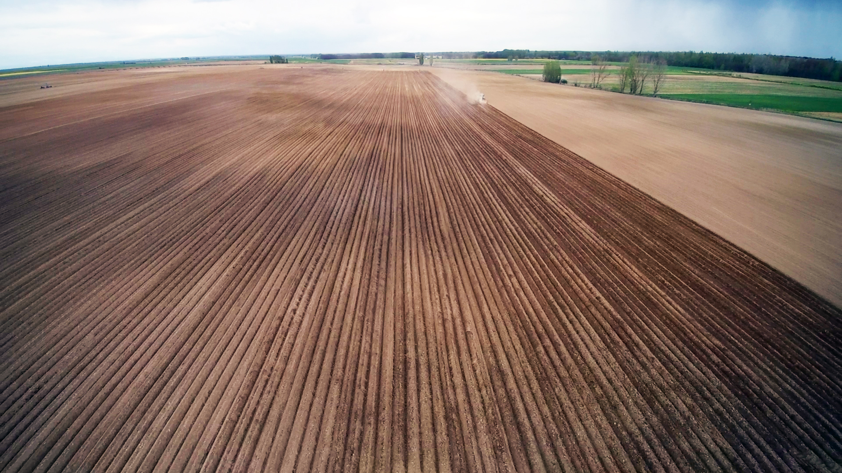


La teledetección como herramienta adicional en los balances de nutrientes y su conexión con__________
XX REUNION RUENA Valladolid, 29-30 mayo 2025
David A. Nafría nafgarda@itacyl.es

Slide 2
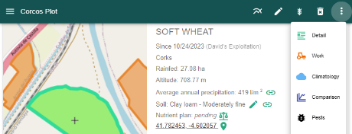
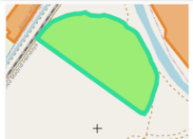

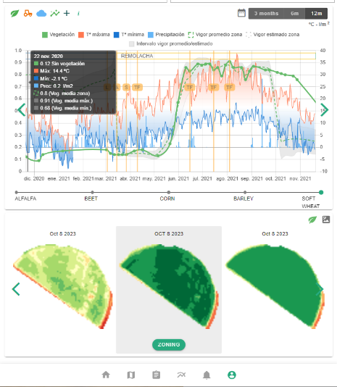
Sativum es una APP pública para la gestión de datos sobre parcelas agrícolas
  Satélite (y foto aérea o VHR)
  Suelo
  Clima
  Parcelario y cultivos
Se incluyen módulos de ayuda a la toma de decisiones.
  Nutrición: Es un FAST
  Plagas
  Agricultura de precision
  Selección de fitosanitarios
Compatible con CUE y REA
https://www.sativum.es/

Slide 3

Estrategias para fertilizar
Balance de masas de nutrientes (extracciones del cultivo) a partir de un objetivo de producción.
Apoyado en datos de suelo
Sin datos de suelo que modifiquen. (estrategia de mantenimiento)
Observación directa del estado nutricional del cultivo (detección de carencias)
Análisis de tejidos o de solución del suelo
Datos multiespectrales proximales o aerotransportados

Slide 4



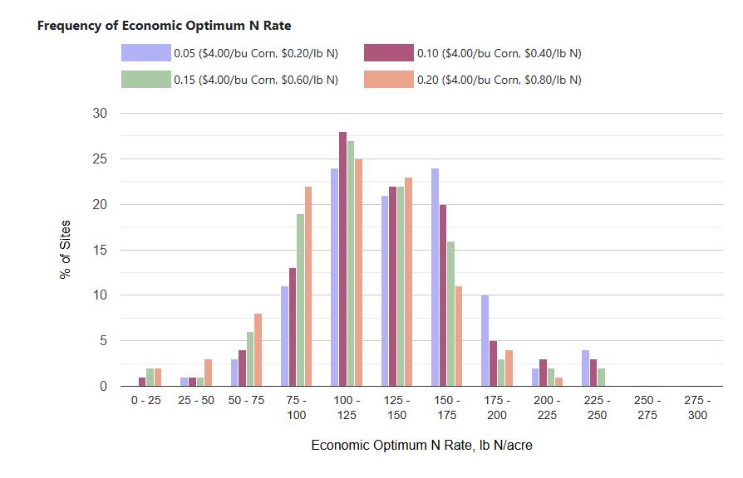
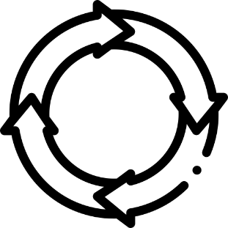
FERTILICOC
Algoritmo
(Python GPL)
El desarrollo comenzó en 2019 y se lanzó en 2021.
Algoritmo de fertilicalc
Pensado para cubrir extracciones, no busca óptima eficiciencia de N ni optimo económico como https://www.cornnratecalc.org/
FaST (España) Inicio en el año 2020
DATOS DEL SUELO
LPIS+GSAA
ALGORITMO DE NUTRIENTES NPK
(API)
FRONTAL DE FERTILIZACIÓN
Fin de la fase I (año 2021)
Fusión de elementos: FERTILICALC + FaST + SATIVUM

Slide 5
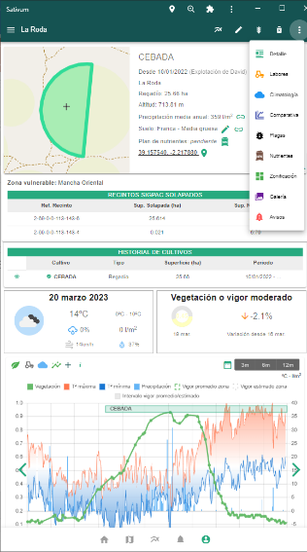
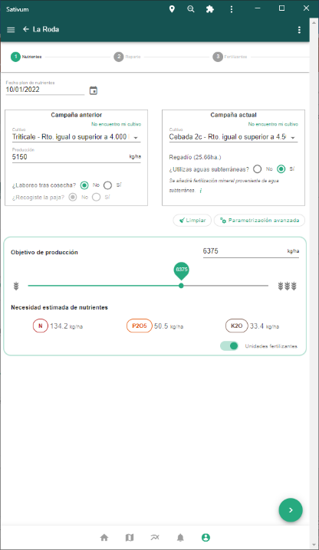
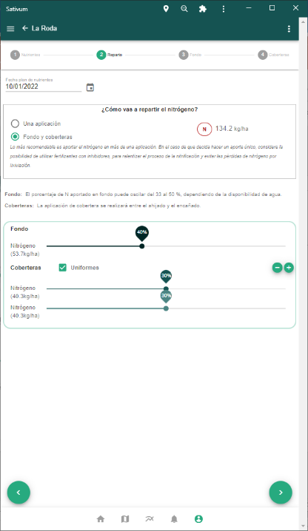
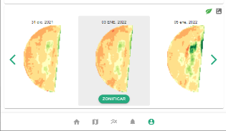

Slide 6
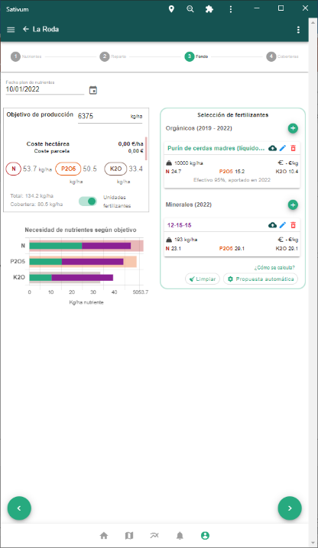
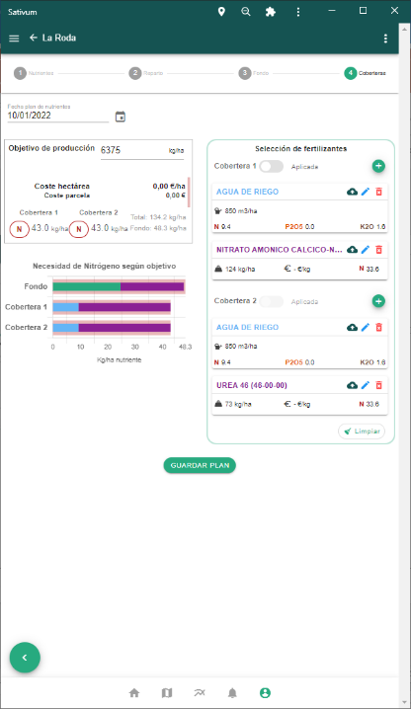
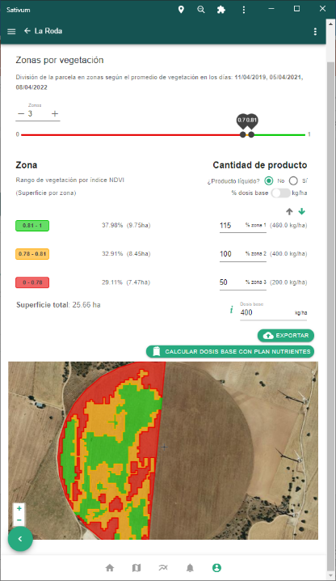

Slide 7
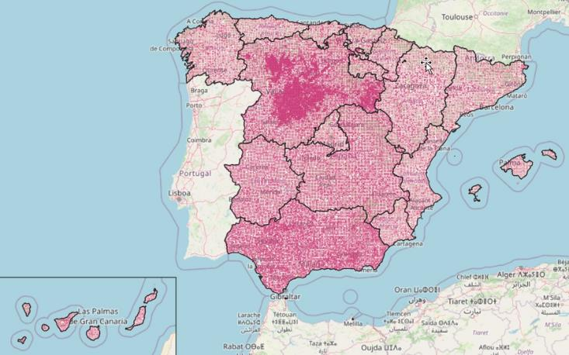
Suelo puntos > Suelo Digital Mapeo > API
Los servicios detrás de la APP: Backend
Cerca de 60.000 muestras de suelo georreferenciadas recogidas en toda España de múltiples fuentes: Laboratorios,
Cooperativas, Gobierno (INES, LUCAS…)
La textura del suelo, la materia orgánica, el P y el K se interpolan mediante técnicas de Mapeo Digital de Suelos con covariables.

Slide 8



Apertura de API para desarrolladores y arquitectura convenio FEGA
Balance de nutrientes para cultivos (equilibrio)
API B para parámetros de cultivo para algoritmo de nutrición
API C para cálculo del balance de nutrientes
Recomendación de fertilizantes
API D para listado de fertilizantes orgánicos
API E para listado de fertilizantes inorgánicos
API G para servicio de propuesta automática de fertilizantes
Servicios de datos geoespaciales
API A para consulta de suelos (a partir de mapas interpolados)
API F para contenido de N y K del agua de riego
Interfaz de demostración HTML : PWA simple y documentación de secuencia de solicitud
OEA 3.1

Slide 9
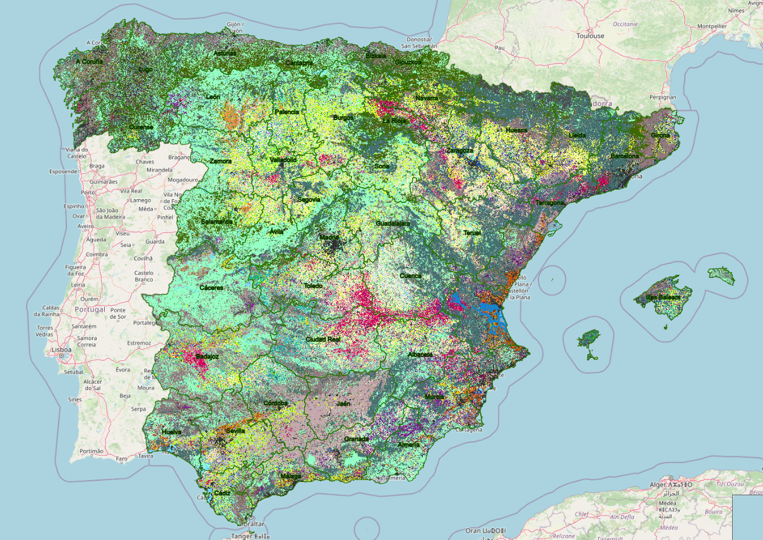

Slide 10
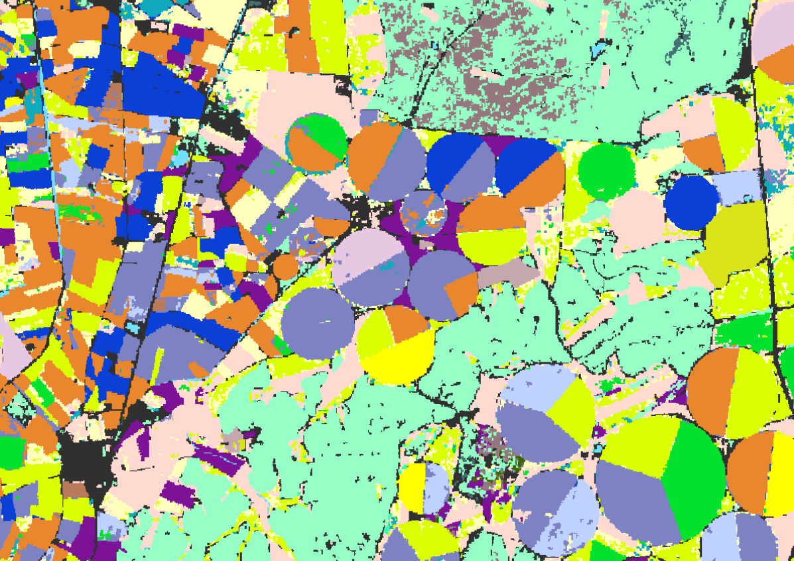

Slide 11
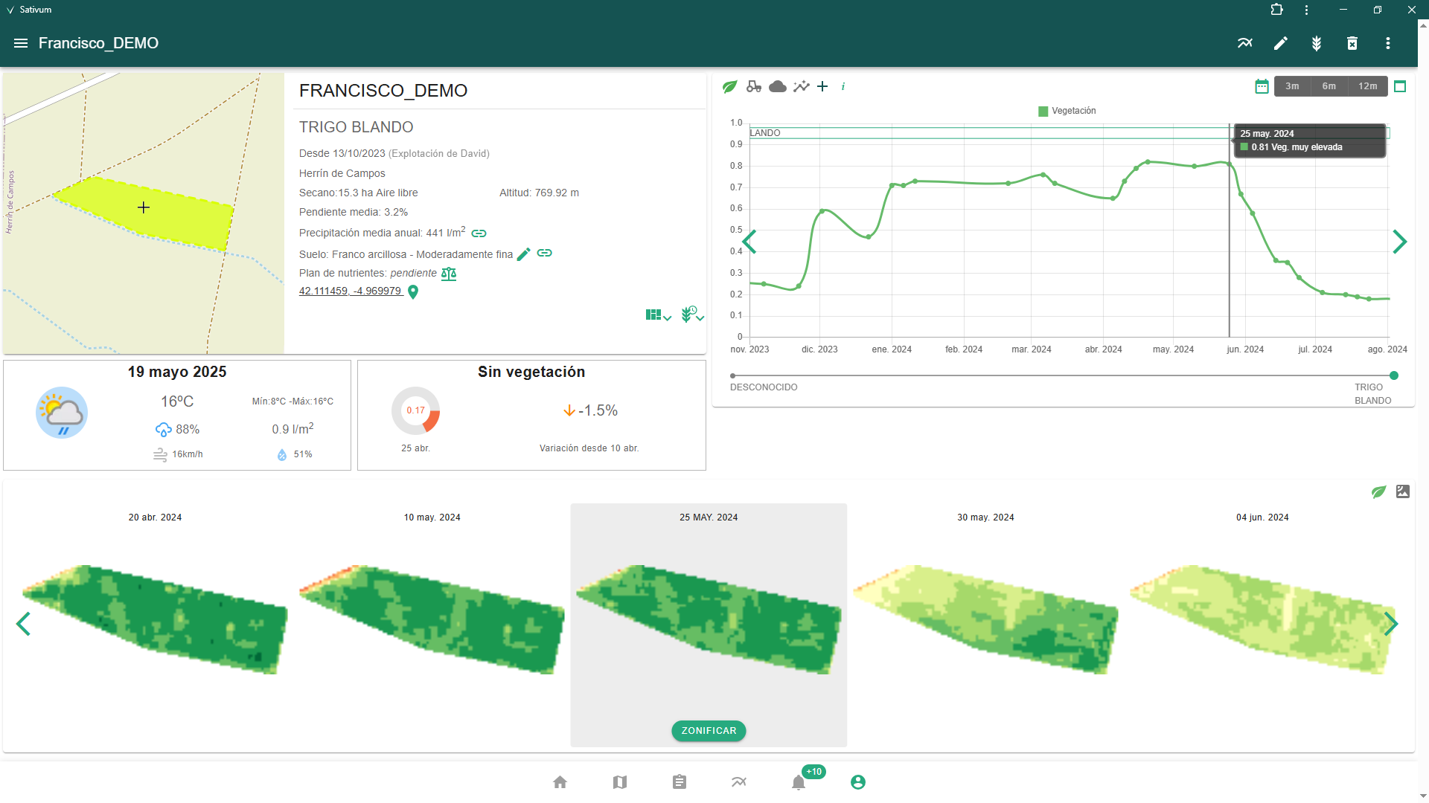

Slide 12
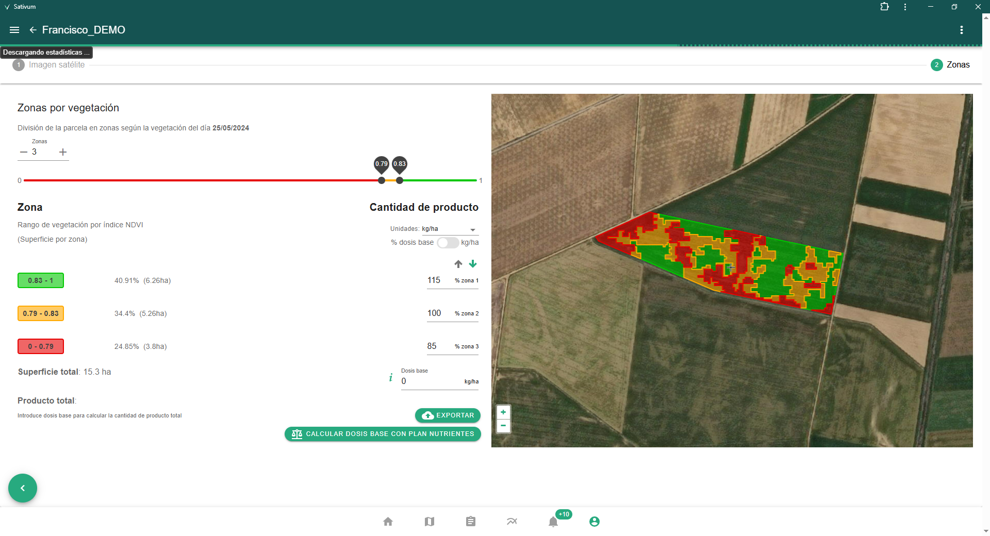

Slide 13
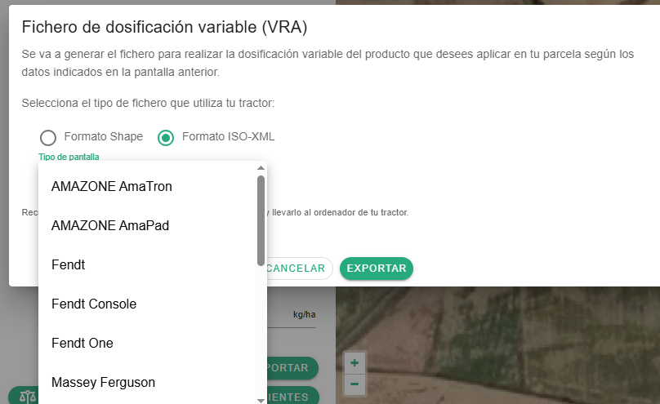



Integraciones con máquinas

Slide 14
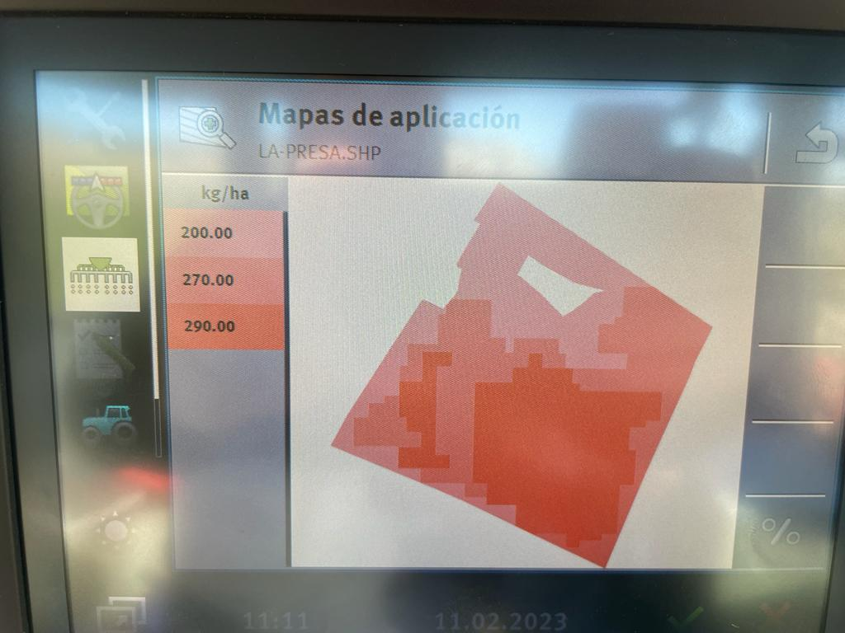

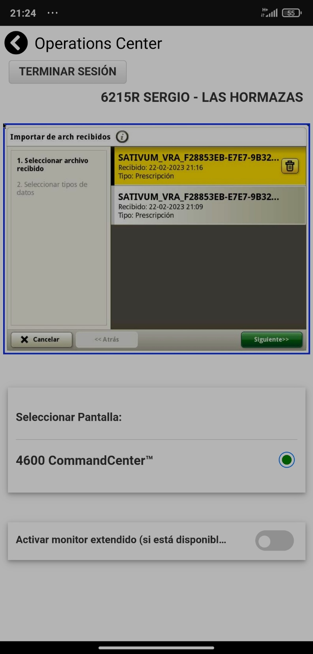
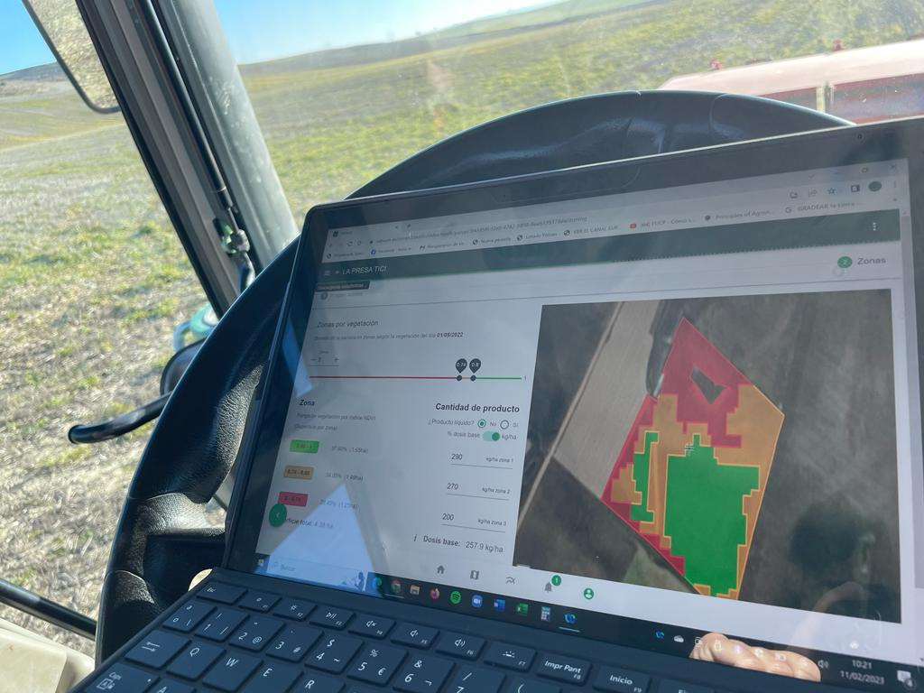

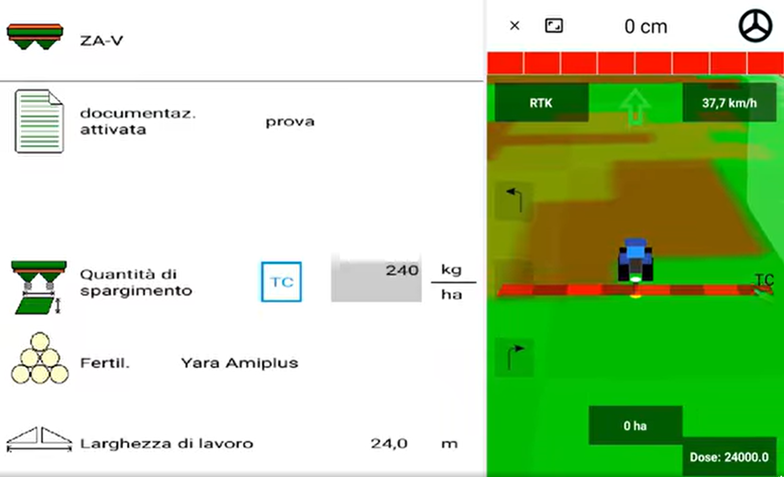


Slide 15
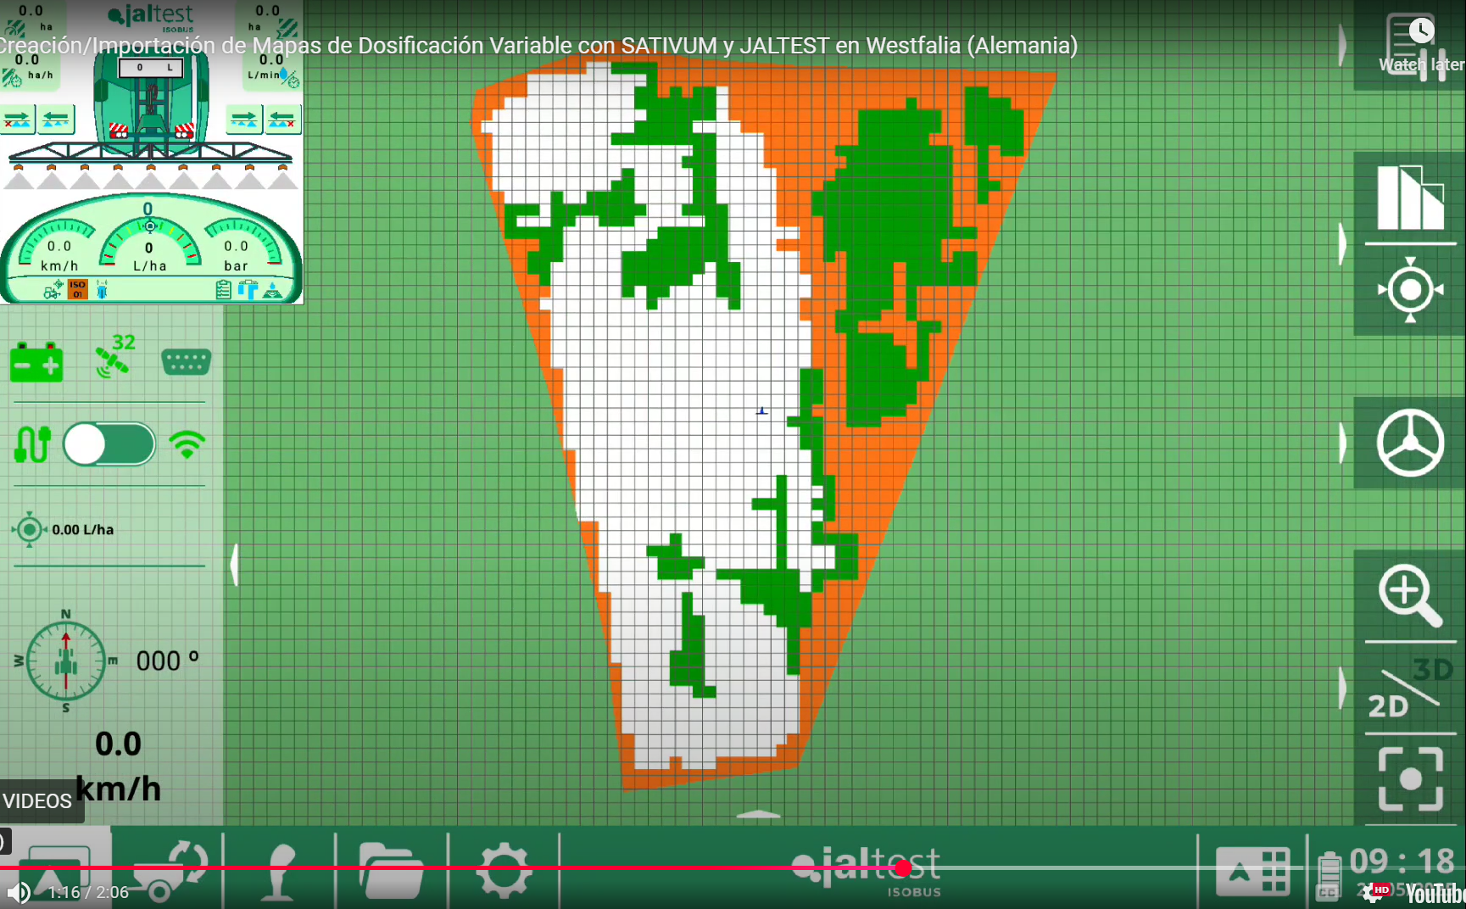

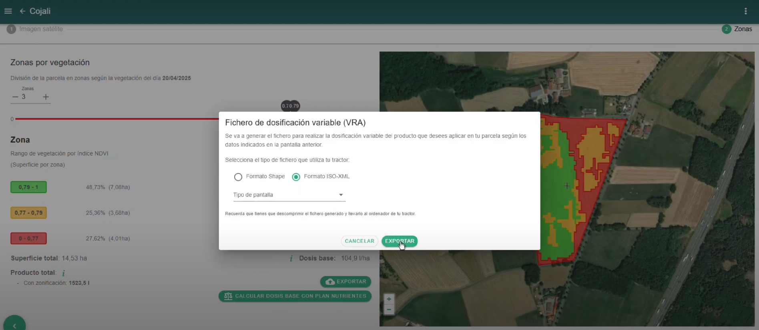

Slide 16
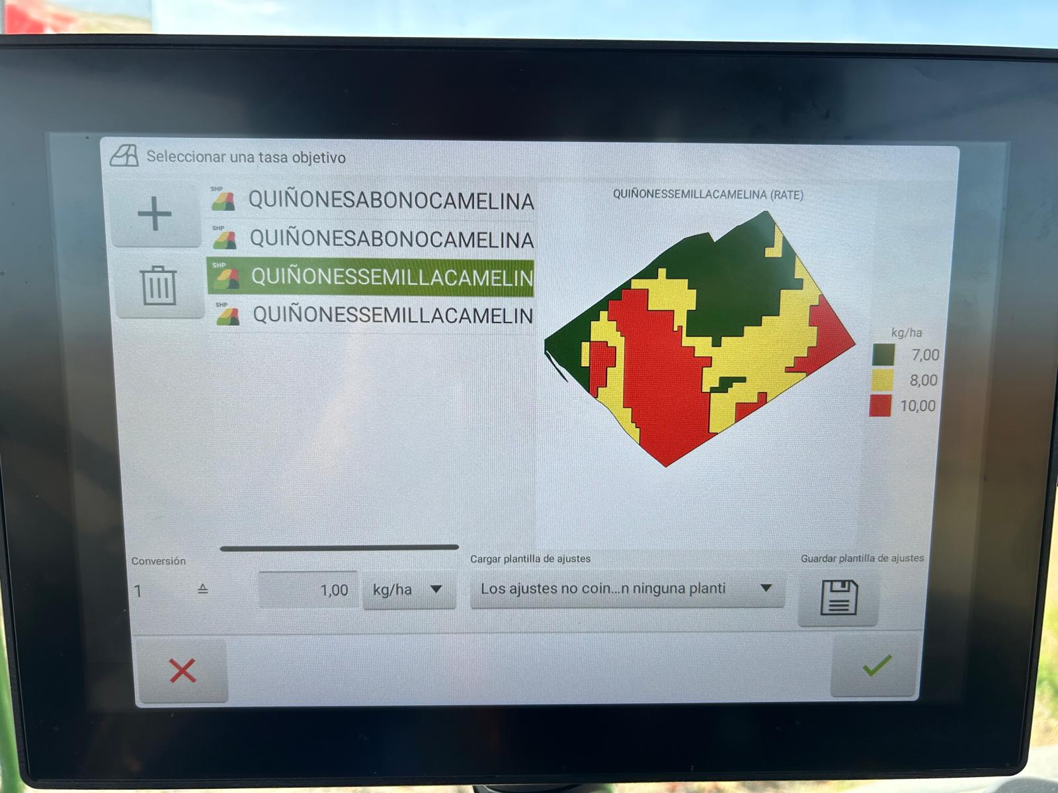
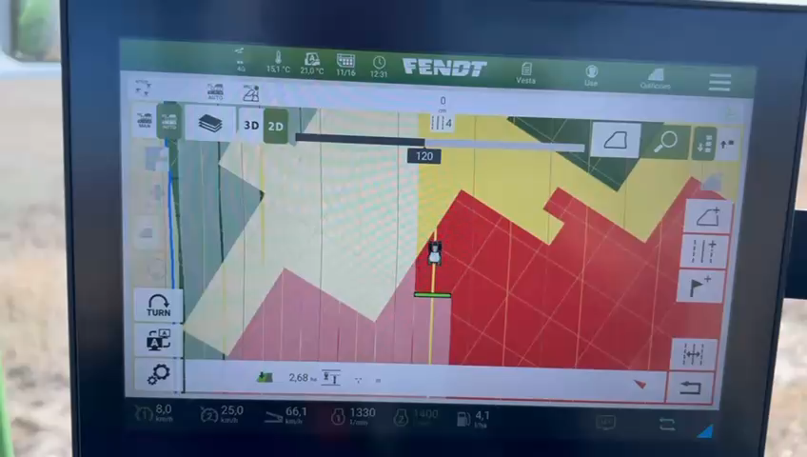
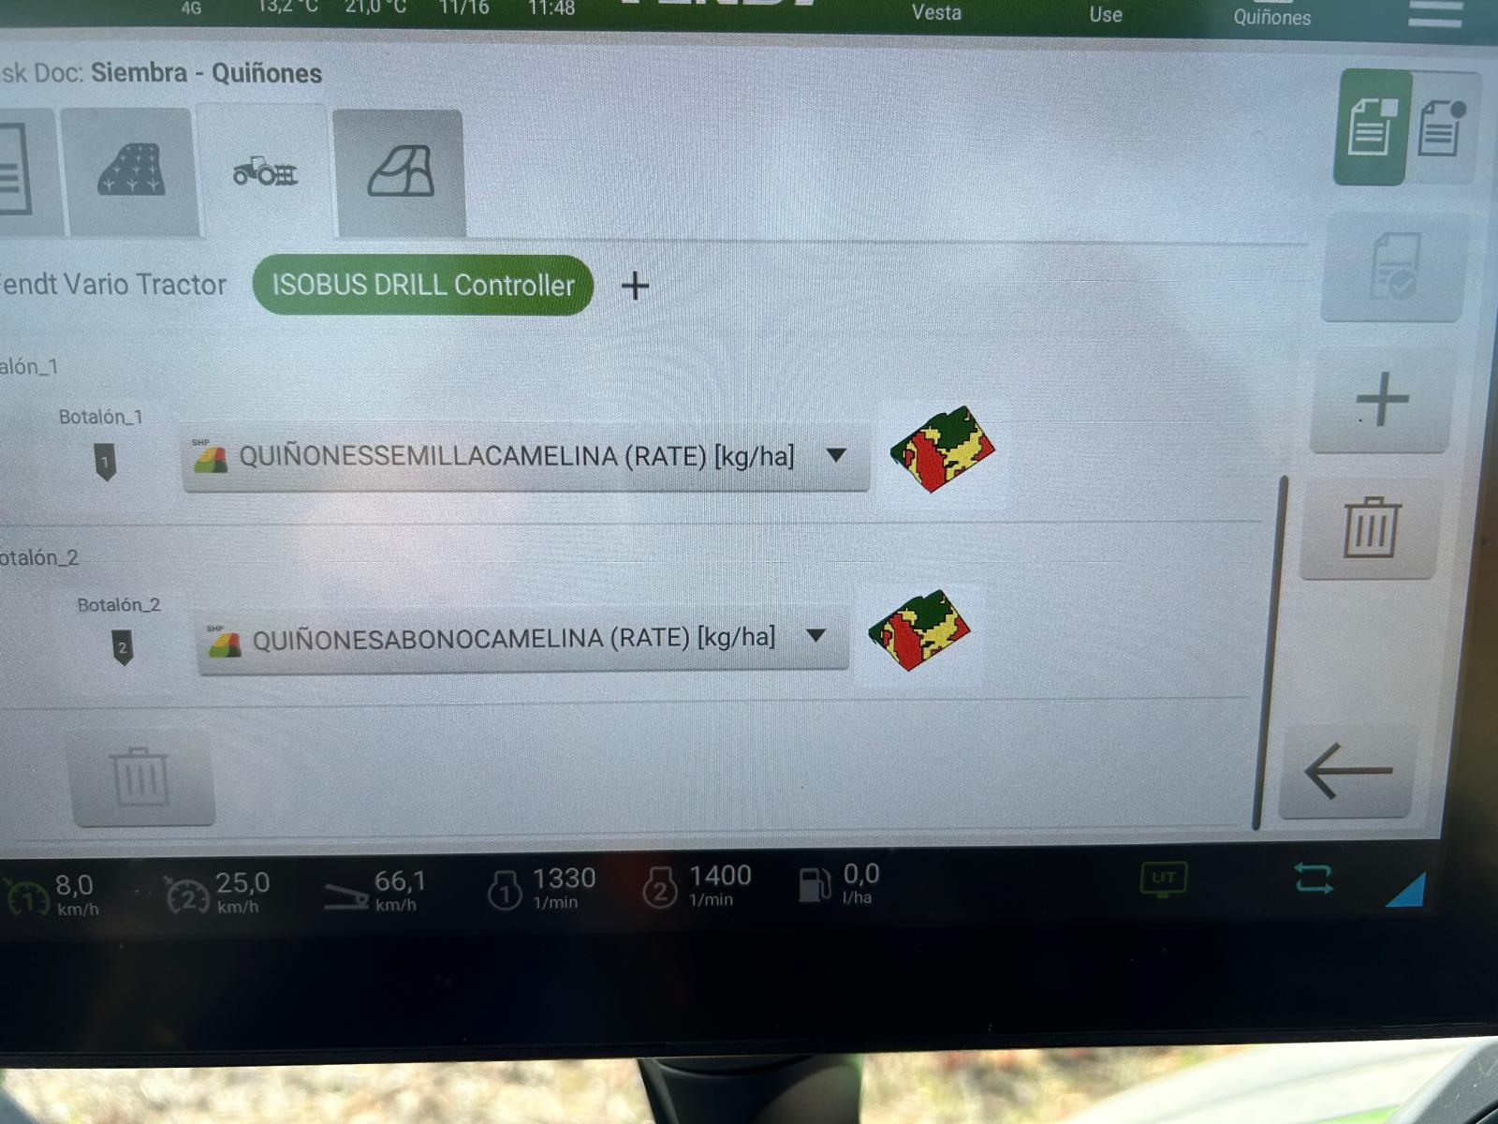
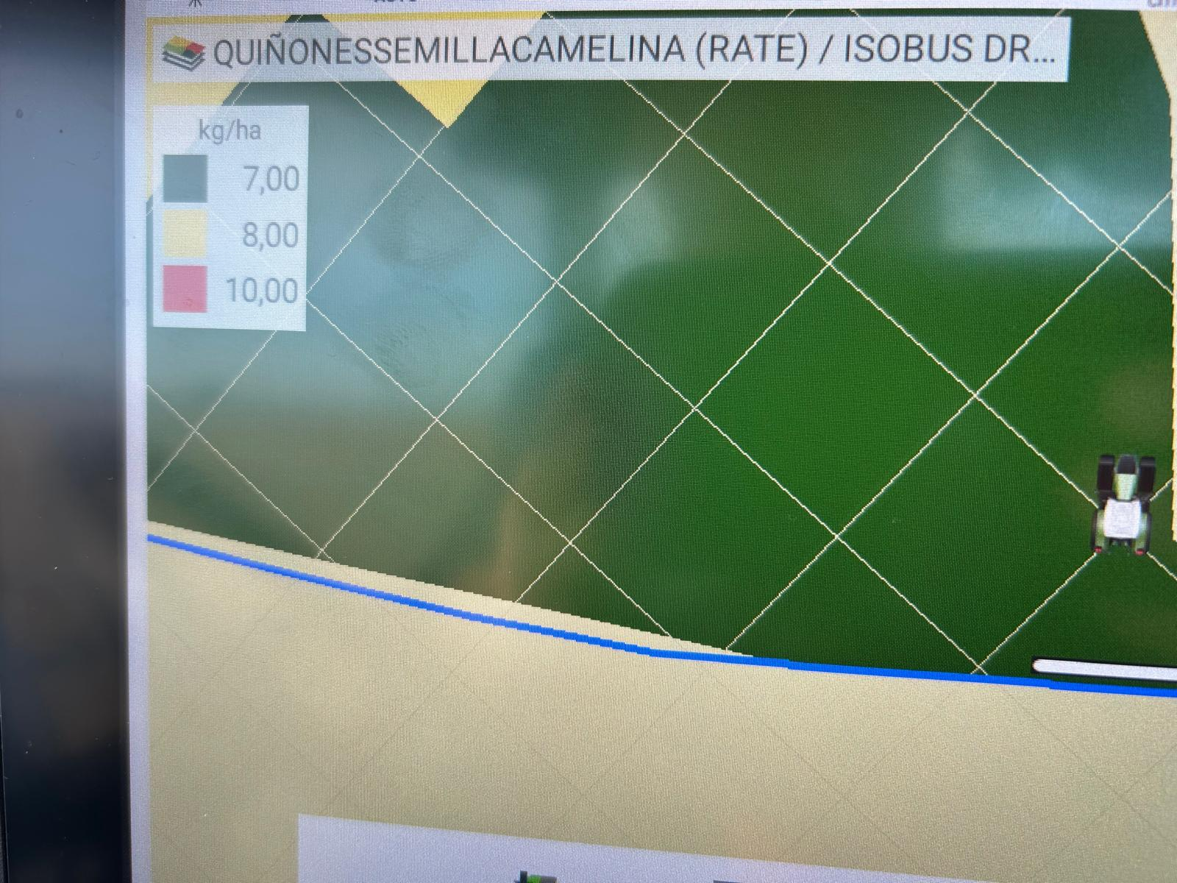

Slide 17
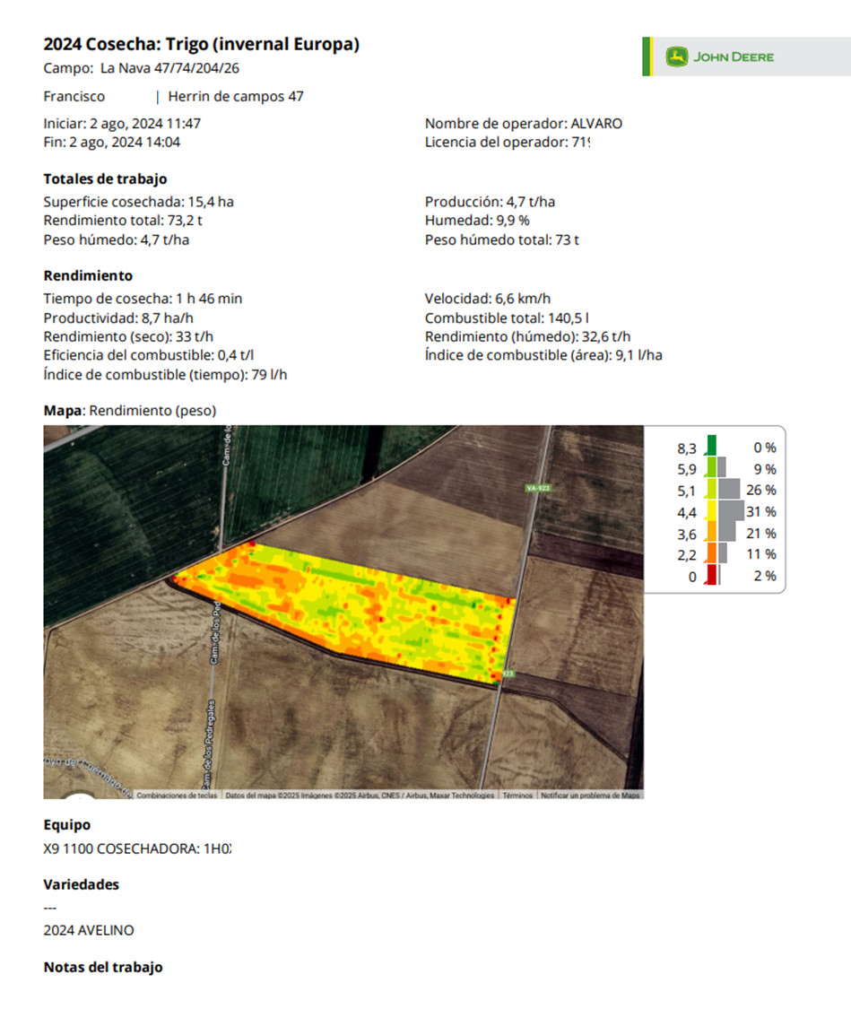
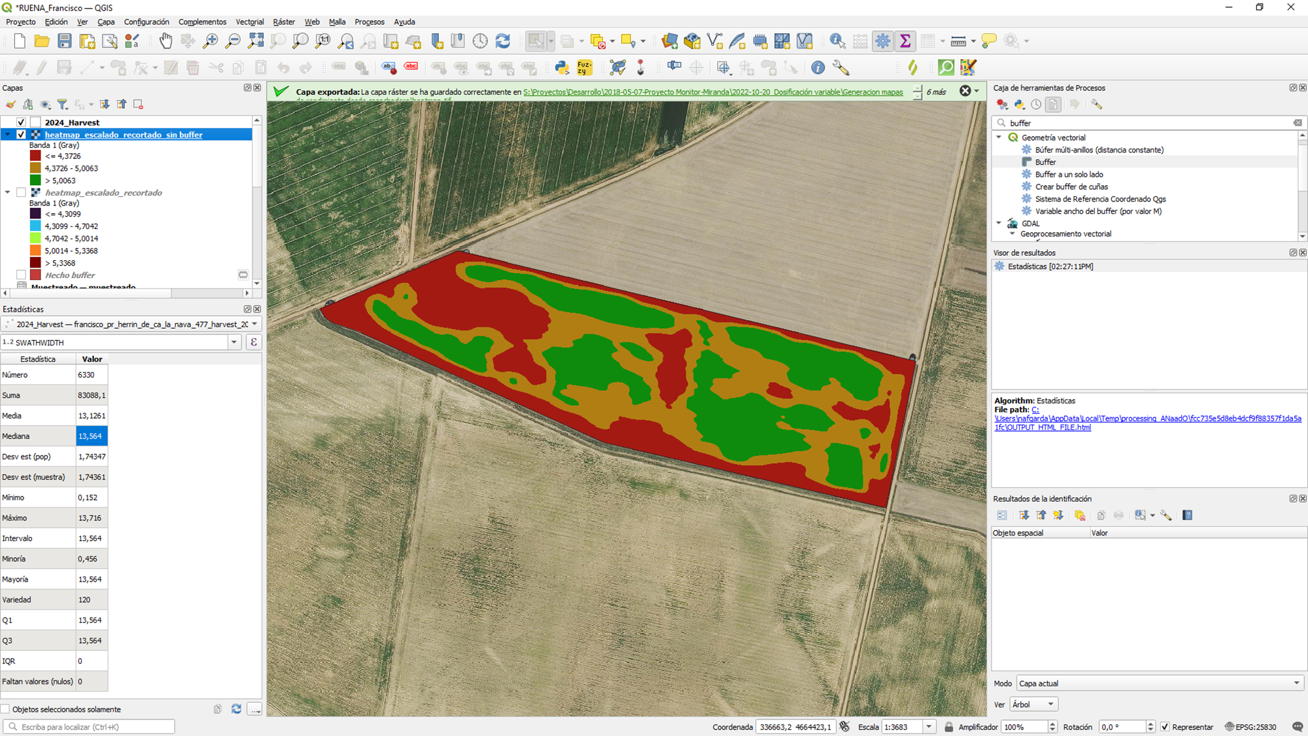

Slide 18
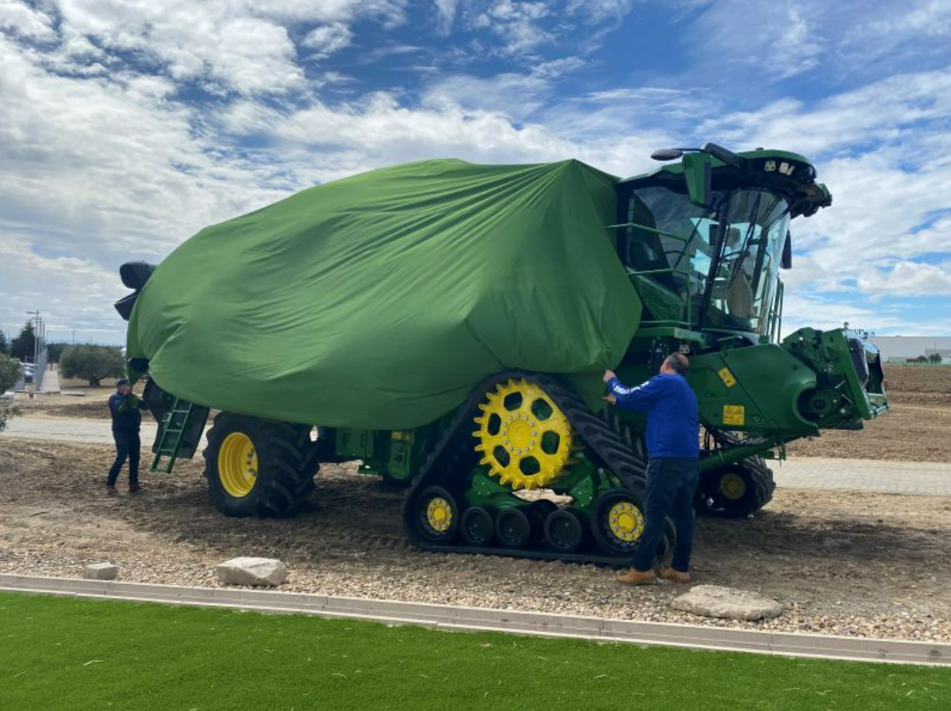
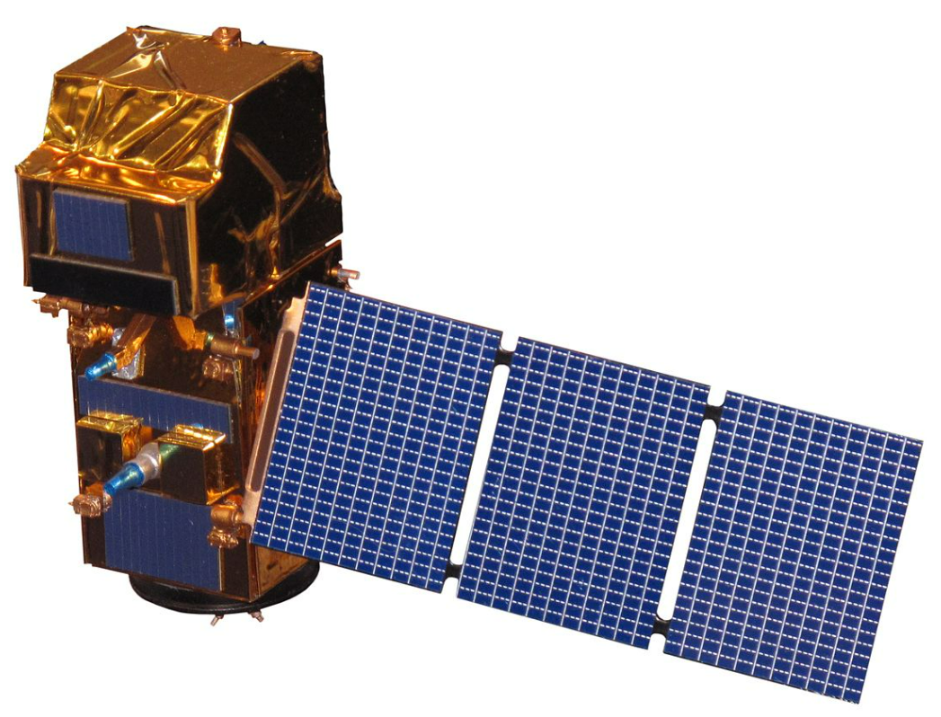
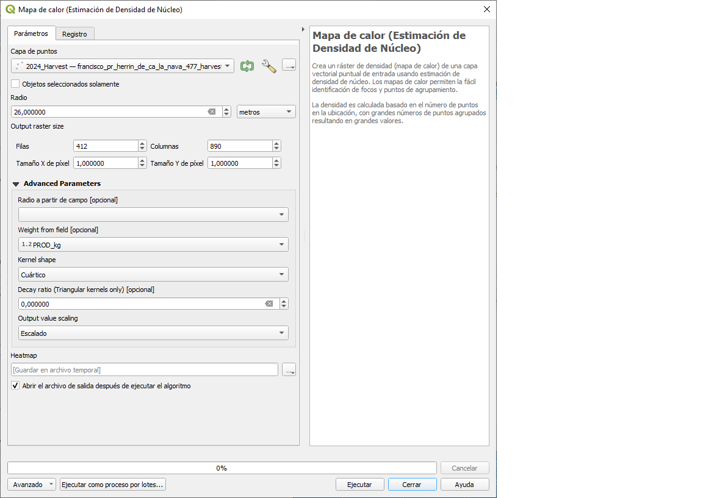
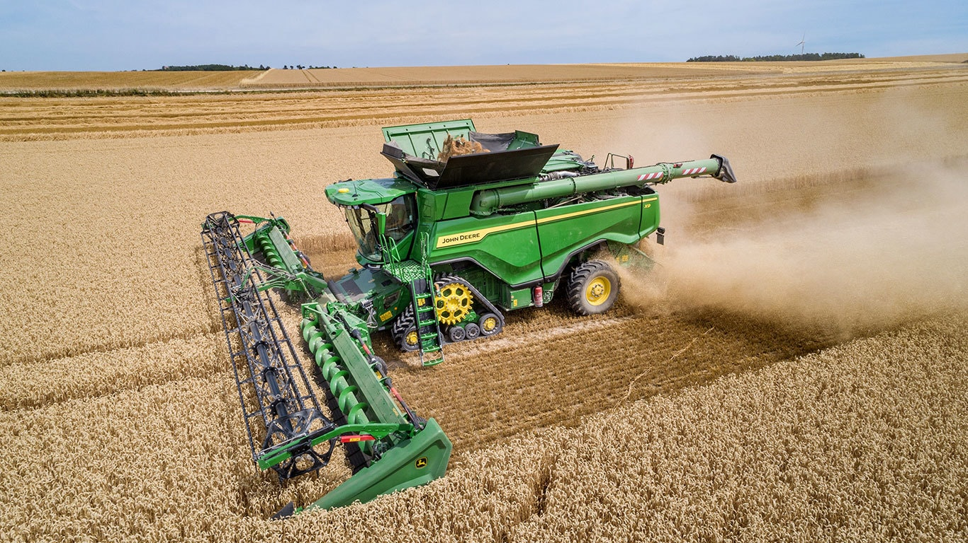
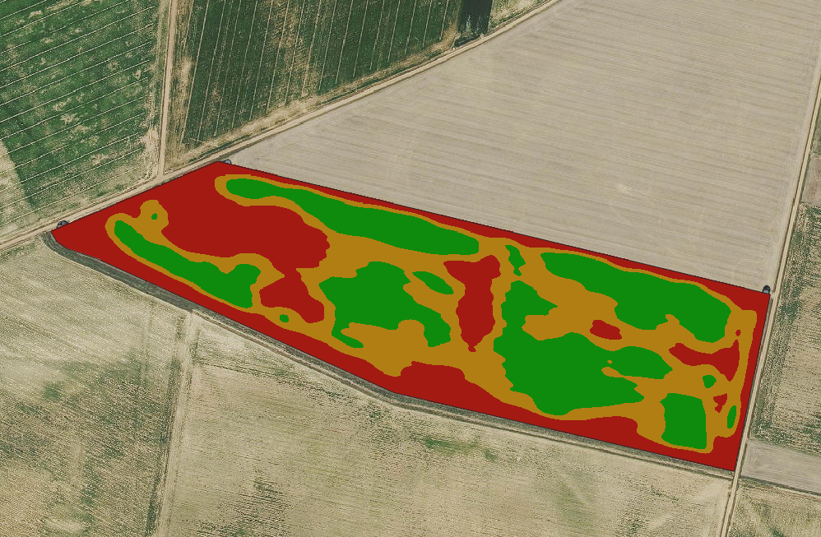

Cosechadora JD X9
Sentinel-2 SATIVUM

Slide 19
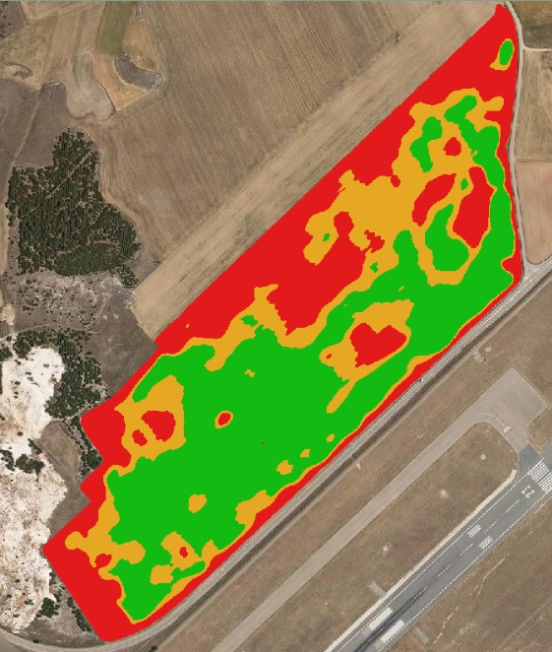
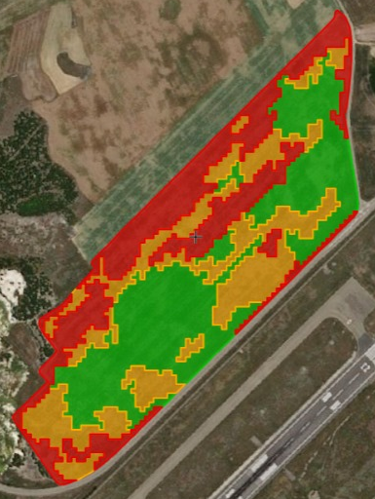
Cosechadora Class
Sentinel-2 SATIVUM

Slide 20
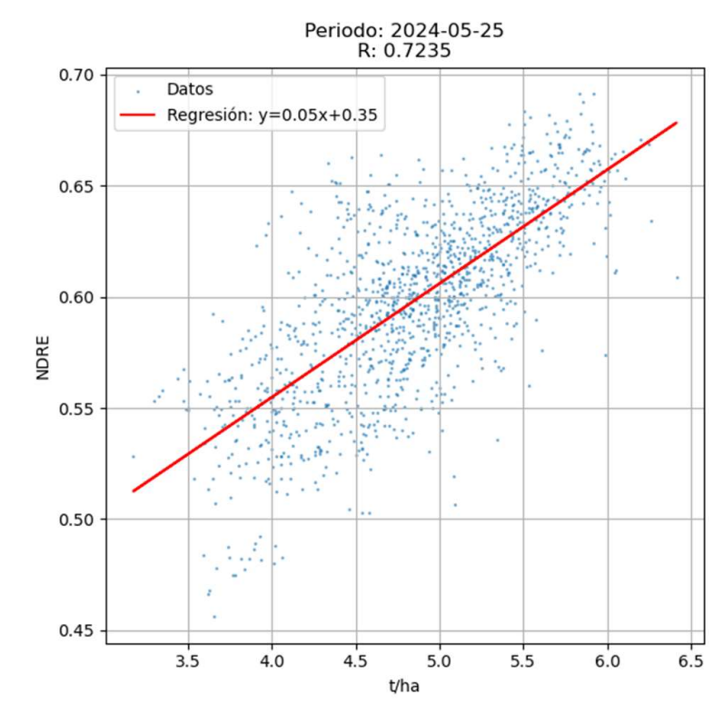
Correlación satélite-monitor de rendimento en trigo (tierra de campos)
60% de las adquisiciones con nubes
Fecha | R2 (NDVI) | R2 (EVI) | R2 (NDRE) | R2 (MCARI) | R2 (GNDVI) | R2 (SAVI)
02/12/2023 | 0,03 | 0,04 | 0,01 | 0,06 | 0,01 | 0,04
22/12/2023 | 0,00 | 0,00 | 0,00 | 0,00 | 0,00 | 0,00
01/01/2024 | 0,01 | 0,02 | 0,00 | 0,06 | 0,00 | 0,02
06/01/2024 | 0,01 | 0,01 | 0,00 | 0,04 | 0,00 | 0,01
11/01/2024 | 0,00 | 0,02 | 0,00 | 0,05 | 0,00 | 0,01
06/03/2024 | 0,09 | 0,10 | 0,16 | 0,00 | 0,09 | 0,09
11/03/2024 | 0,11 | 0,07 | 0,18 | 0,01 | 0,10 | 0,06
15/04/2024 | 0,19 | 0,16 | 0,27 | 0,00 | 0,22 | 0,16
20/04/2024 | 0,19 | 0,16 | 0,28 | 0,01 | 0,22 | 0,16
10/05/2024 | 0,24 | 0,22 | 0,28 | 0,00 | 0,26 | 0,22
25/05/2024 | 0,42 | 0,30 | 0,52 | 0,02 | 0,41 | 0,30
30/05/2024 | 0,18 | 0,38 | 0,22 | 0,08 | 0,14 | 0,31
24/06/2024 | 0,13 | 0,03 | 0,01 | 0,03 | 0,19 | 0,05
04/07/2024 | 0,01 | 0,01 | 0,01 | 0,00 | 0,01 | 0,01
19/07/2024 | 0,01 | 0,00 | 0,00 | 0,00 | 0,00 | 0,00
24/07/2024 | 0,02 | 0,00 | 0,00 | 0,00 | 0,00 | 0,00

Slide 21
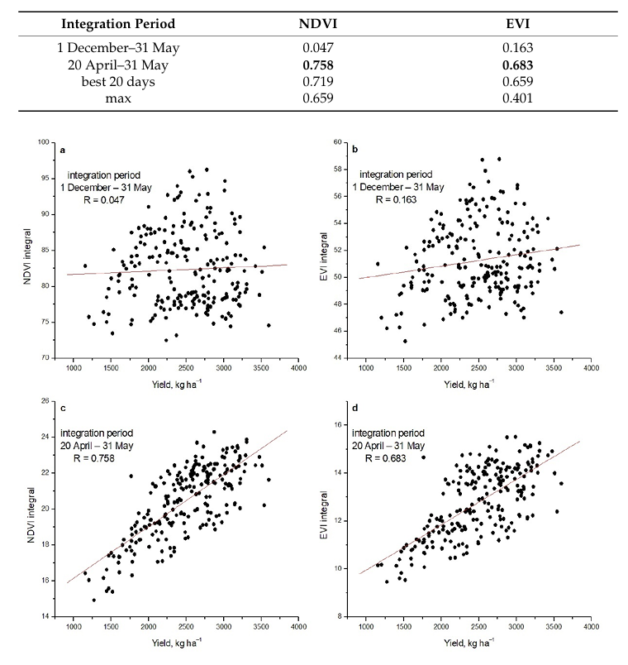
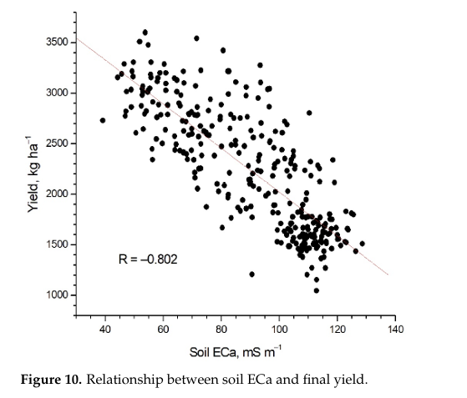
Modeling of Durum Wheat Yield Based on Sentinel-2 Imagery
by Chris Cavalaris

Slide 22
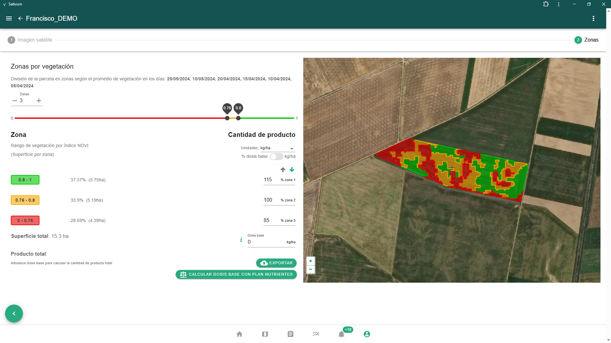

Slide 23
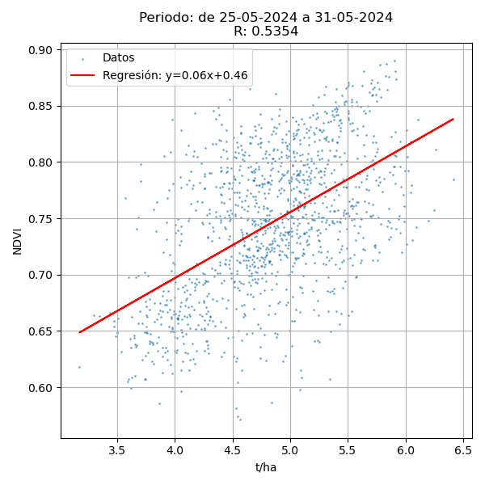
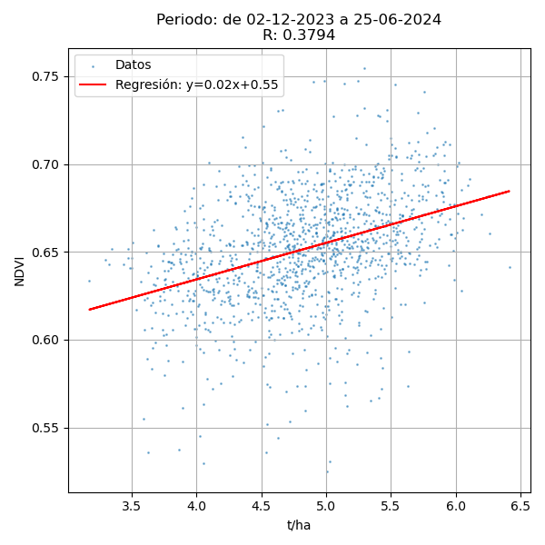
Correlación entre periodos agregados y monitor de rendimiento

Slide 24
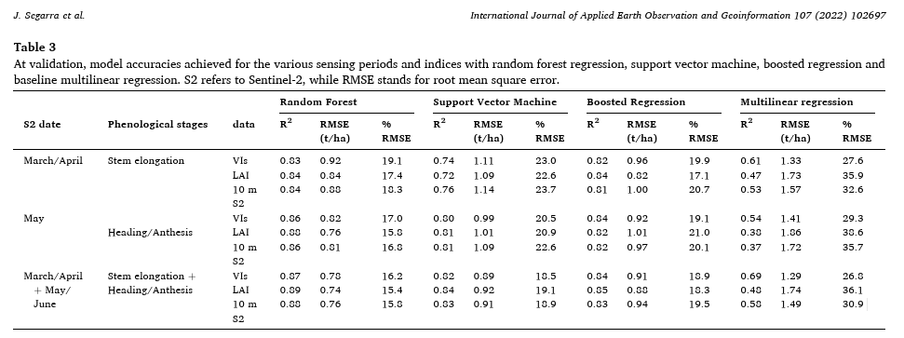
Hay modelos mulivariantes ajustados

Slide 25
Ventajas del satélite respecto al monitor de rendimiento
Solución universal: cualquier parcela en cualquier lugar con histórico desde 2018
Dato intercalibrado: mismo sensor a lo largo del tiempo y el espacio
Mismo proceso de datos: Sin particularidades de máquinas fabricantes…
Resolución espacial potencialmente más alta:
100 ptos./ha para Sentinel-2
1000 ptos./ha para Planet.
500 ptos./ha para una cosechadora

